Slide 1
Una herramienta para la investigación
Lic. Ginette Sánchez Gutiérrez
Editora
Revista Wimblu, Revista Káñina.
Universidad de Costa Rica

Slide 2
¿Qué es ORCID?
ORCID.org es un proyecto abierto, sin ánimo de lucro, comunitario, que ofrece un sistema para crear y mantener un registro único de investigadores y un método eficiente para vincular las actividades de investigación y los productos de estos identificadores.
Ofrece un registro único para cada investigador(a) y API que permite la comunicación y autenticación sistema a sistema.

Slide 3
Ventajas
Sistematizar un perfil profesional como investigador(a)
Vinculación con otros perfiles profesionales (Redalyc, Scopus, Linkedln, Researcher ID)
Reconocimiento y posicionamiento digital de sus trabajos como investigador(a)

Slide 4
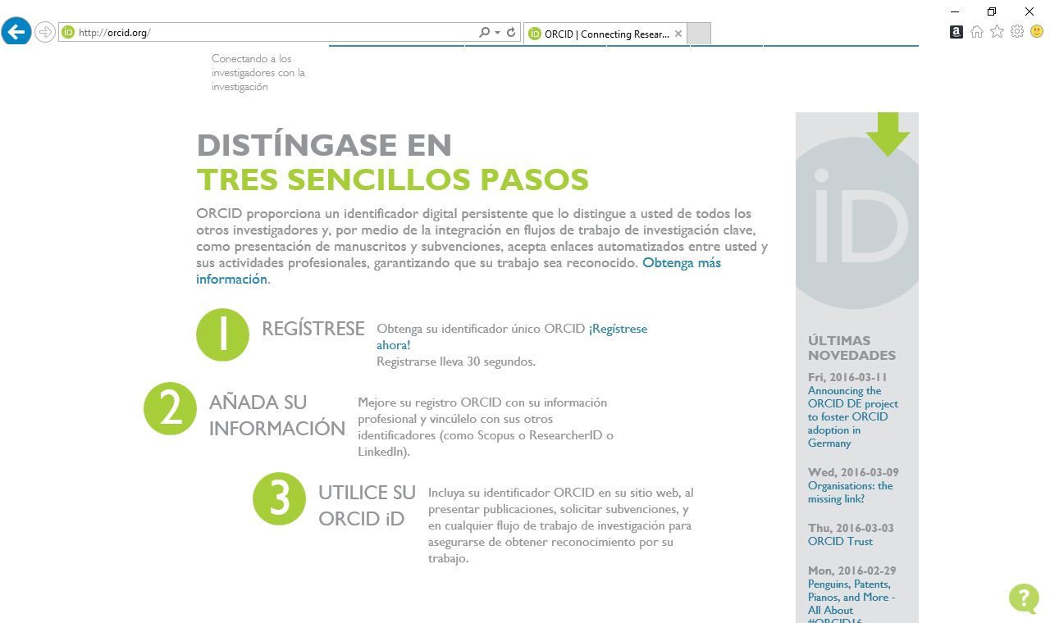
Regístrese

Slide 5
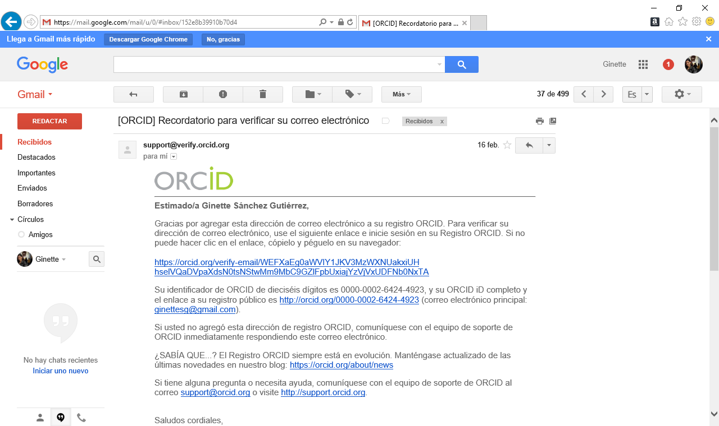
Correo de confirmación

Slide 6
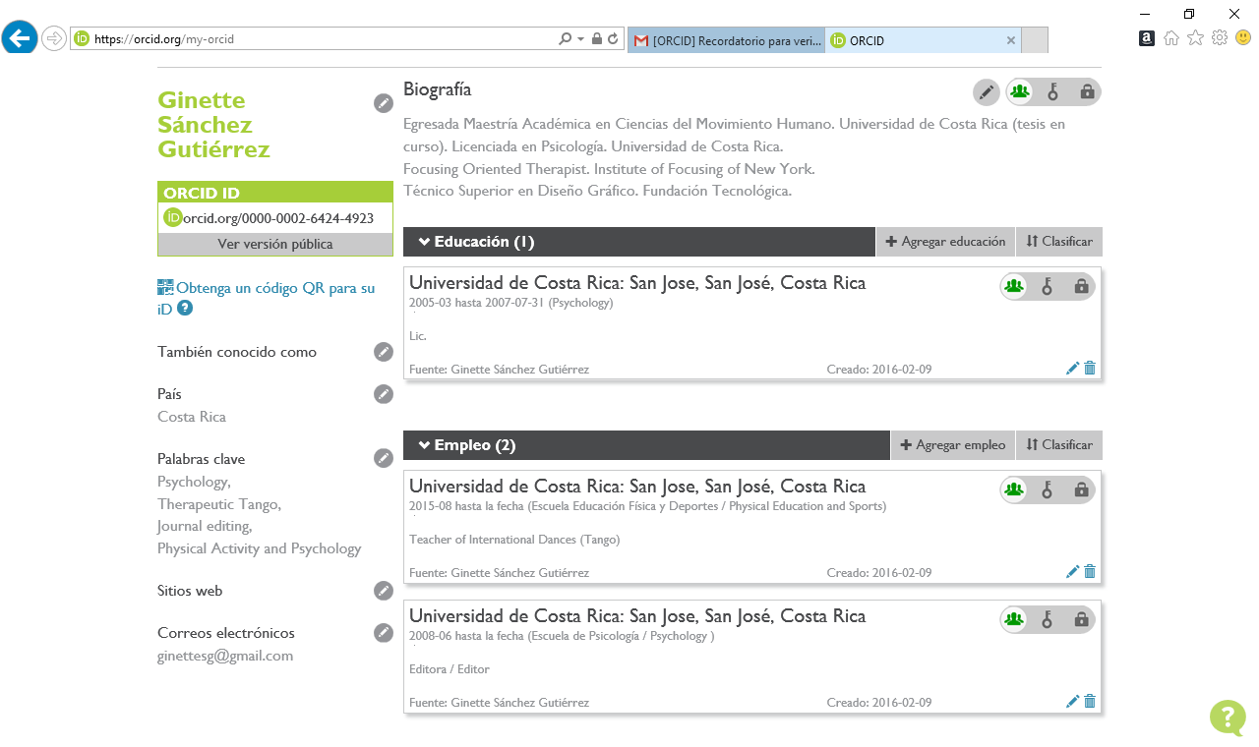
Mi perfil en ORCID

Slide 7
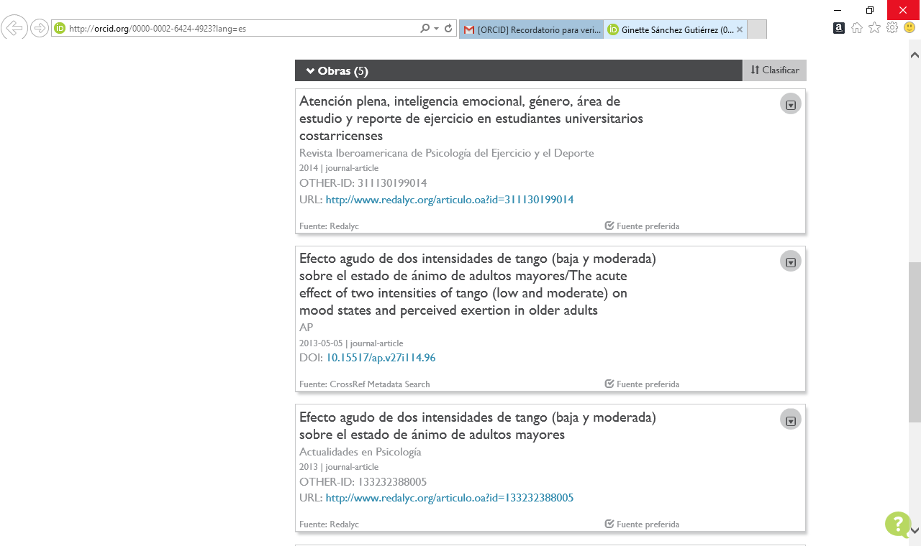
Mi perfil en ORCID

